Slide 1

STATISTIKA 2
2. Distribusi Sampling

Slide 2

DISTRIBUSI SAMPLING
Jumlah sampel acak yang dapat ditarik dari suatu populasi adalah sangat banyak.
Nilai setiap statistik sampel biasanya akan bervariasi atau beragam antar sampel.
Suatu statistik dapat dianggap sebagai peubah acak yang besarnya sangat tergantung dari sampel yang diambil.
Karena statistik sampel adalah peubah acak, maka ia mempunyai distribusi yang disebut sebagai Distribusi Peluang statistik sampel (Distribusi sampling).

Slide 3


DISTRIBUSI SAMPLING
Konsep
SAMPLE 1
ệ₁
SAMPLE 2
ệ₂
POPULASI
SAMPLE 3
ệ₃
Distribute
PARAMETER
ẹ
SAMPLE k
ệ_{k}

Slide 4
DISTRIBUSI SAMPLING
Statistisk dapat berbeda di antara sampel dari populasi yang sama
Distribusi sampling tentang rerata, adalah distribusi peluang dari seluruh rerata sampel.
Secara parsial dapat dideskripsikan sebagai rerata dan standar deviasi.
Disebut juga sebagai distribusi dari rerata sampel.
Terdapat juga distribusi sampling tentang besaran yang lain (proporsi, ragam, dll.).

Slide 5
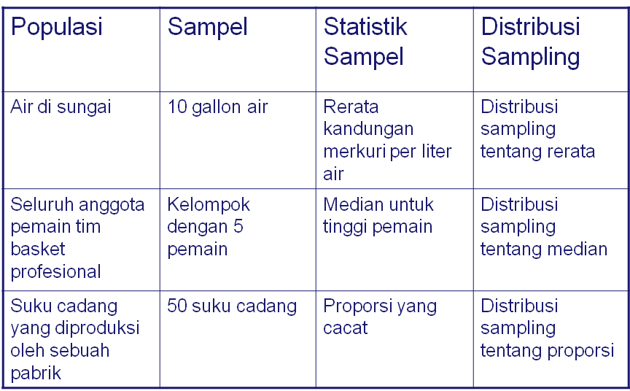
DISTRIBUSI SAMPLING
Contoh

Slide 6
KONSEP STANDAR ERROR
Konsep Standar Error dalam Distribusi Sampling:
Standar error adalah standar deviasi dari sebuah distribusi sampel.
Menyatakan seberapa besarnya akurasi data yang dimiliki
Bila diperoleh standar eror yang semakin kecil, maka hal ini merupakan estimator yang lebih baik daripada rerata populasi dibanding sebuah distribusi rerata sampel yang memiliki variasi besar dan standar erornya juga besar.

Slide 7
KONSEP STANDAR ERROR
NILAI HARAPAN | KONVENSIONAL
Standar deviasi dari distribusi rerata sampel | Standar error rerata
Standar deviasi dari distribusi proporsi sampel | Standar error proporsi
Standar deviasi dari distribusi median sampel | Standar error median
Standar deviasi dari distribusi range sampel | Standar error range

Slide 8



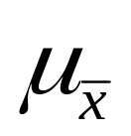

DISTRIBUSI SAMPLING RERATA
Konsep
SAMPLE 1
SAMPLE 2
Distribusi sampling rata-rata
POPULASI
SAMPLE 3
PARAMETER
μ
SAMPLE k
inferensi

Slide 9

DISTRIBUSI SAMPLING RERATA
Distribusi sampling tentang rerata adalah seluruh rerata sampel dan memiliki karakteristik:
Jumlah sampel acak yang dapat ditarik dari suatu popu-lasi adalah sangat banyak :
  Sampel berukuran kecil → n < 30
  Sampel berukuran besar → n ≥ 30
Nilai statistik sampel (dalam hal ini rata-rata sampel) biasanya akan bervariasi atau beragam antar sampel.
Suatu statistik rata-rata ( ) dapat dianggap sebagai peubah/variabel acak yang nilainya sangat tergantung dari sampel yang diambil.

Slide 10

DISTRIBUSI SAMPLING RERATA
Karena statistik (rata-rata) sampel adalah peubah acak, maka ia memiliki distribusi yang dapat disebut sebagai Distribusi Peluang Rata-Rata Sampel atau Distribusi Sampling Rata-Rata.
Rerata dari distribusi sampling rata-rata →
Standar error rerata atau standar deviasi dari distribusi sampling rata-rata →

Slide 11



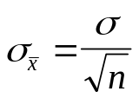
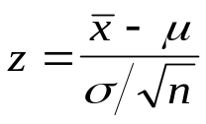
DISTRIBUSI SAMPLING RERATA
DALIL – 1:
Properti Distribusi Sampling Rata-Rata Sampel Besar Ditarik Dengan Pemulihan.
JIKA…
diambil DENGAN PEMULIHAN dari:
MAKA…
Distribusi sampling rata-ratanya akan mendekati distribusi NORMAL, dengan:
dan serta nilai standar (baku)
Sampel:
Berukuran n ≥ 30
Rata-rata:
Populasi:
Berukuran: N
Terdistribusi NORMAL
Rata-Rata = µ ; simpangan baku = σ

Slide 12
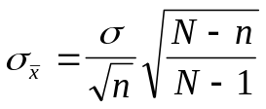
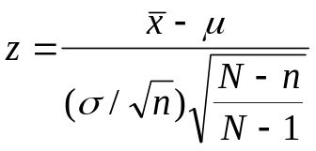
DISTRIBUSI SAMPLING RERATA
DALIL – 2:
Properti Distribusi Sampling Rata-Rata Sampel Besar Ditarik Tanpa Pemulihan.
JIKA…
diambil TANPA PEMULIHAN dari:
MAKA…
Distribusi sampling rata-ratanya akan mendekati distribusi NORMAL, dengan:
dan serta nilai standar (baku)
Sampel:
Berukuran n ≥ 30
Rata-rata:
Populasi:
Berukuran: N
Terdistribusi NORMAL
Rata-Rata = µ ; simpangan baku = σ

Slide 13
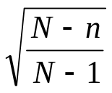
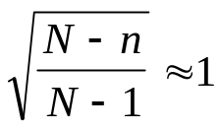
DISTRIBUSI SAMPLING RERATA
Dalam DALIL-2, disebut sebagai Faktor Koreksi (FK) dari populasi terhingga.
FK akan menjadi penting, jika sampel berukuran n diambil dari populasi yang berukuran N terhingga (terbatas besarnya).
Jika sampel berukuran n diambil dari populasi berukuran N yang sangat besar (N ~∞), maka FK akan mendekati 1→
Hal ini akan mengantar kita pada DALIL-3, yang disebut juga
dengan DALIL LIMIT PUSAT atau CENTRAL LIMIT THEOREM.

Slide 14
DISTRIBUSI SAMPLING RERATA
Distribusi rata-rata sampel sama dengan rata-rata populasi, tanpa mempertimbangkan ukuran sampel, meskipun populasinya tidak normal.
Bila ukuran sampel ditambah, distribusi rata-rata sampel akan mendekati normal, tanpa mempertimbangkan bentuk distribusi populasinya.
Hubungan antara bentuk distribusi populasi dan bentuk distribusi sampel disebut Central Limit Theorem, yang menunjukkan bahwa semakin besar ukuran sampel, maka distribusi rata-rata sampel akan semakin mendekati normal.

Slide 15
DISTRIBUSI SAMPLING RERATA
Signifikansi Teorema Limit Pusat diperoleh dengan melakukan inferensia terhadap parameter populasi tanpa mengetahui apapun mengenai bentuk distribusi frekuensi populasinya.
Bila standar error turun, maka nilai rata-rata sampel akan mendekati nilai rata-rata populasi.
Secara statistik dapat dikatakan bahwa jika standar error turun, maka keakuratan rata-rata sampel dapat digunakan untuk memperkirakan rata-rata populasi semakin besar.

Slide 16

DISTRIBUSI SAMPLING RERATA
DALIL – 3:
Teorema Limit Pusat.
JIKA…
diambil dari:
MAKA…
Distribusi sampling rata-ratanya akan mendekati distribusi NORMAL, dengan:
dan serta nilai standar (baku)
Sampel:
Berukuran n ≥ 30
Rata-rata:
Populasi:
Berukuran: N besar (N ~∞ )
Terdistribusi SEMBARANG
Rata-Rata = µ ; simpangan baku = σ

Slide 17
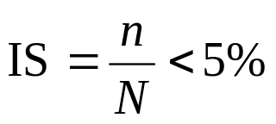
DISTRIBUSI SAMPLING RERATA
DALIL LIMIT PUSAT berlaku untuk:
  Penarikan sampel dari populasi yang sangat besar (N~∞)
  Bentuk distribusi populasinya tidak dipersoalkan
Beberapa referensi mencatat ketentuan sebagai berikut: suatu populasi dianggap besar tak hingga jika intensitas sampling (IS) yang digunakan lebih kecil dari 5%.
Dengan demikian,
di mana: n = ukuran sampel
N = ukuran populasi

Slide 18
DISTRIBUSI SAMPLING RERATA
Contoh 1:
PT AKUA, sebuah perusahaan air mineral, setiap hari rata-rata memproduksi 100 juta gelas air mineral. Perusahaan ini menyatakan bahwa rata-rata isi segelas AKUA adalah 250 ml dengan simpangan baku = 15 ml. Rata-rata populasi dianggap menyebar normal. Jika setiap hari diambil sampel acak sejumlah 100 gelas, maka hitunglah:
Standar error atau simpangan baku sampel tersebut?
Peluang rata-rata sampel akan berisi kurang dari 255 ml?

Slide 19
DISTRIBUSI SAMPLING RERATA
Contoh 2:
Dari 1200 mahasiswa kelas 2 FE-UG, rata-rata tinggi badannya adalah 165 cm dan standa deviasinya 12 cm. Diambil 81 orang sebagai sampel. Jika penarikan sampel dilakukan tanpa pemulihan dan tinggi badan mahasiswa diasumsikan menyebar normal, maka hitunglah:
  Simpangan baku sampel?
  Peluang sampel akan memiliki rata-rata tinggi badan kurang dari 160 cm?

Slide 20
DISTRIBUSI SAMPLING RERATA
Distribusi Sampling Rata-Rata Sampel Kecil
Untuk sampel kecil, distribusi sampling rata-rata dapat didekati dengan distribusi t-student atau distribusi t.
Distribusi t pada prinsipnya adalah pendekatan distribusi sampel kecil dengan distribusi normal.
Dua kriteria yang harus diketahui dalam penggunaan distribusi t adalah:
  derajat bebas (db) atau degree of freedom (df)
  Nilai signifikansi α.

Slide 21
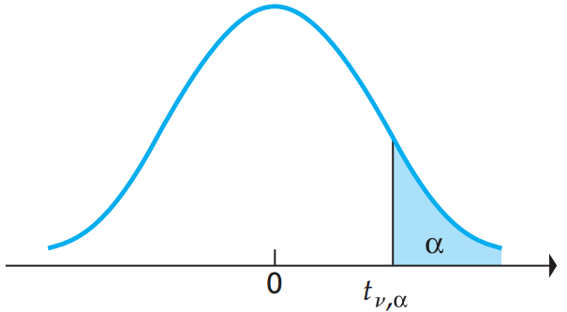
DISTRIBUSI SAMPLING RERATA
Besarnya derajat bebas, db = v = n – 1. di mana n adalah ukuran sampel.
Nilai α adalah “luas daerah kurva di sebelah kanan nilai t” atau “luas daerah kurva di sebelah kiri nilai – t”

Slide 22
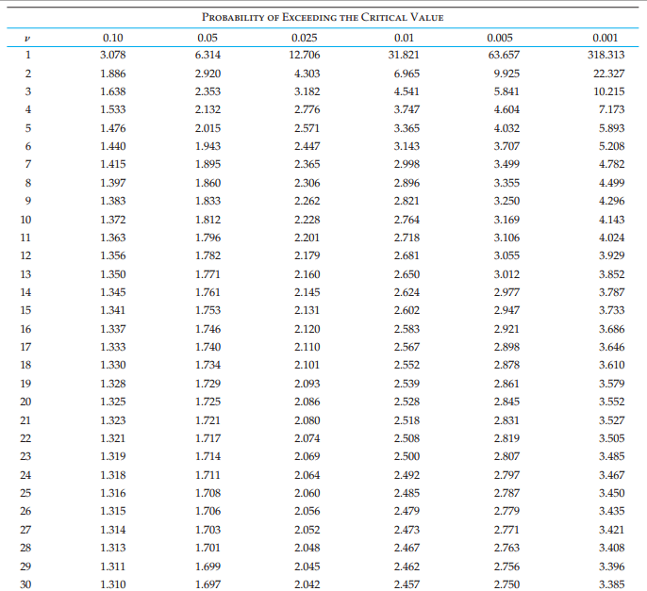
DISTRIBUSI SAMPLING RERATA
Sebagian tampilan tabel-t

Slide 23
DISTRIBUSI SAMPLING RERATA
Penggunaan nilai t dalam analisis harus diawali dengan menetapkan signifikansi α terlebih dulu.
Selanjutnya nilai t-tabel dicari atas dasar α dan db yang telah diketahui sebelumnya.
Nilai t tersebut akan menjadi batas selang pengujian.
Bandingkan nilai t-tabel dengan nilai t-hitung
Untuk distribusi rata-rata sampel kecil, nilai t-hitung dapat diperoleh dengan DALIL-4.
Dalam banyak kasus, besarnya simpangan baku populasi (σ) tidak diketahui, sehingga σ diduga dari s.

Slide 24

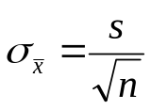
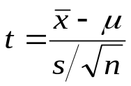
DISTRIBUSI SAMPLING RERATA
DALIL – 4:
Properti Distribusi Sampling Rata-Rata Sampel Kecil.
JIKA…
diambil dari:
MAKA…
Distribusi sampling rata-ratanya akan mendekati distribusi t, dengan:
dan serta nilai standar (baku)
pada derajat bebas n – 1 dan nilai signifikansi α.
Sampel:
Ukuran KECIL n < 30
Rata-rata: dan sim-pangan baku s
Populasi:
Berukuran: N
Terdistribusi NORMAL
Rata-Rata = µ

Slide 25
DISTRIBUSI SAMPLING RERATA
Contoh 3:
Manajemen PT Djeram menyatakan bahwa 95% rokok produksinya rata-rata mengandung nikotin 1,8 mg dan datanya tersebar normal. Yayasan Konsumen melakukan pengujian nikotin terhadap 9 batang rokok dan didapati rata-rata sampelnya = 1,95 mg nikotin dengan standar deviasi = 0,24 mg. Apakah hasil penelitian Yayasan Konsumen tersebut mendukung pernyataan manajemen PT. Djeram?

Slide 26






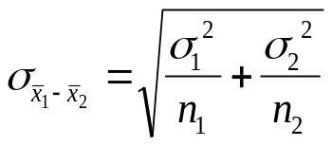
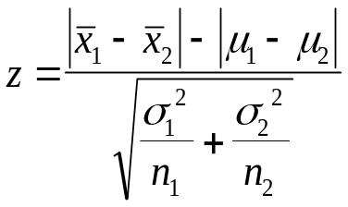
DISTRIBUSI SAMPLING RERATA
DALIL – 5:
Properti Distribusi Sampling Beda 2 Rata-Rata.
JIKA…
diambil dari:
MAKA…
Distribusi sampling beda rata-rata akan mendekati distribusi NORMAL, dengan:
dan serta nilai
standar (baku) Z:
2 Sampel:
Berukuran n₁ dan n₂
dan rata-rata: dan
2 Populasi:
Berukuran: N BESAR dengan
Rata-Rata: µ₁ dan µ₂ serta
Ragam dan

Slide 27

DISTRIBUSI SAMPLING RERATA
Catatan untuk distribusi sampling beda 2 Rata-Rata:
Beda atau selisih 2 Rata-Rata = diambil nilai mutlaknya.
Melibatkan 2 populasi yang BERBEDA dan SALING BEBAS.
Sampel-sampel yang diambil dalam banyak kasus (atau jika dilihat secara akumulatif) adalah sampel BESAR.

Slide 28
DISTRIBUSI SAMPLING RERATA
Contoh 4:
Diketahui IQ rata-rata mahasiswa Eropa adalah 125 dengan ragam 119, sedangkan IQ rata-rata mahasiswa Asia adalah 128 dengan ragam 181. Kedua populasi diasumsikan berukuran besar. Jika diambil 100 maha-siswa Eropa dan 100 mahasiswa Asia sebagai sampel, berapa peluang terdapat perbedaan IQ kedua kelompok akan kurang dari 2?

